Slide 1

哆啦A梦的口袋网-基于网页的二手交易网站项目计划书 SE2020-G19 组员：牛旷野，卢世逸，孟闻凯

Slide 2

目录 1.项目概述 2.可行性分析报告 3.项目计划 4.项目团队建设 5.关键问题 6.甘特图 7.会议记录 8.配置管理 9.当前阶段成员打分 10.参考资料

Slide 3
一、项目概述
项目背景
如今网上购物蓬勃发展，大学生的网购需求也日益强烈。但大部分大学生并没有很多的收入，二手商品就成了首选。如我们学校就有许多二手交易群，学校论坛上也时常有人求购或处理二手物品。因此做一个针对大学生的二手交易网站就成为了我们的想法.

Slide 4
待开发软件系统的名称：哆啦A梦的口袋网-大学生二手交易网站
本项目的任务提出者：杨枨老师
用户：所有需要购买二手商品的大学生及其他人群，主要面向城院学生
项目的主要承担部门：
成员 | 角色 | 职责
牛旷野 | 项目经理、程序员、配置管理员、ppt及文档维护员 | 负责项目计划，检查进度，修改文档、ppt，主要的代码模块编写，每周组织会议并记录，负责git版本控制
卢世逸 | 程序员、测试员、ppt及文档维护员、文档制作员 | 负责主要的代码模块编写以及对软件进行测试，修订ppt和编写文档等
孟闻凯 | 程序员、ppt制作员、ppt及文档维护员 | 负责前端页面的编写以及文档，ppt的编写与修改等。

Slide 5
参加人员联系方式
成员 | 微信号 | 邮箱
牛旷野 | n2236702464 | 31803199@stu.zucc.edu.cn
卢世逸 | lucy991215 | 31801312@stu.zucc.edu.cn
孟闻凯 | mwk1529281582 | 31801331@stu.zucc.edu.cn

Slide 6
项目目标
第一目标：首页可以浏览已发布商品的信息，用户可通过搜索或点击分类来获得想要的商品信息，并且点击商品后能进入商品详情页面，进行商品的购买，加入购物车，收藏等操作

Slide 7
第二目标：用户在未登录时可以浏览商品，但购买等操作需要登录，用户可以发布商品，评价已购买商品
第三目标：用户点击支付商品可以跳转到支付页面，用户面板可以查询已购买商品的物流信息，进行退款和确认收货等操作。

Slide 8
开发工具
工具：IDEA,tomcat,navicat,powerdesigner
语言：HTML,css,js,java
服务器：阿里云服务器
界面原型：Axure RP
其他工具：project，office，
git

Slide 9

二.可行性分析^{[2]}
选择微信小程序的SWOT图
内部能力因素 外部环境因素 | 优势（Strength） | 劣势（Weakness）
 | 1. 微信小程序不用安装，有微信就能使用 2. 可以跨平台开发 3. 微信小程序开发工具很成熟，我们可以利用的东西有很多 | 1．只能在微信中使用 2．微信小程序受限于大小，能做到的功能有限 3.不熟悉，学习成本较大
机会（Opportunities） | SO | WO
微信的用户基数巨大，方便快捷 | 由于内嵌于微信，可以通过朋友圈等方式推广出去 | 利用方便快捷的特点，短时间内提高用户量
风险（Threats） | ST | WT
控制权在腾讯手中，有些功能可能实现不了 | 遵守微信小程序使用协议，将能开发的功能做好 | 研究哪些功能无法在小程序上做到，尽力找到替代解法 让用户体验达到最佳 自觉学习相关知识

Slide 10
二.可行性分析
内部能力因素 外部环境因素 | 优势（Strength） | 劣势（Weakness）
 | 1.网页能显示的信息更多，用户浏览时体验最好 2.网页我们相对来说熟悉一点，可以减少学习成本 3.网页的样式更加多元化 4.即点即用，有网就能上。 5.可借鉴信息多 | 1.有的用户无电脑 2.很多接口需要自己找，不像小程序已经封装好了很多。
机会（Opportunities） | SO | WO
技术成熟，基本想实现的功能都能通过技术实现 | 1.做好前端页面，让用户能够满意 2.利用即点即用的特点，发个链接就能邀请用户体验 3.做好我们能够实现的功能 | 1.多样化我们的功能，不会的也要抓紧学习。 2.着力于让青睐于用网页浏览的用户满意
风险（Threats） | ST | WT
app与小程序对网页的竞争关系 | 做好我们的产品，将我们能有的优势扩大，将这一竞争关系风险减至最低 | 研究app与小程序的劣势，发挥网页的优势
选择网页的SWOT图

Slide 11
二.可行性分析
1.经济可行性：
人员成本：本项目每人预计工作4个月，每人每天工作量为3小时。由2020年杭州市it行业私营企业人均时薪为61.28元计算，人员成本为22060.8元
设备成本：阿里云服务器购置：9.9元每月，预计9.9*4=39.6元
支付接口软件购置：29元每月，预计29*4=116元
小组成员都有电脑，这方面没有成本。
其它经费预算：小组团建一月两至三次，一次总花费100，预计400元
项目合计经费预算
22060.8+39.6+116+400=22615.6元

Slide 12
二.可行性分析
2.操作可行性：
用户使用：
本系统界面美观易懂，并且主要面向人群为大学生，使用人群都有网络使用经验，我们可以做到让用户上手即用。
时间进度：
项目有三个月的开发时间，可以按时递交成果

Slide 13
二.可行性分析
3.技术可行性：
我们的项目是一个网页项目，但如果采用微信小程序和app的形式也是可以实现的。
微信小程序提供了开发者工具，它的使用和网页的html，js等语法是一样的，我们可以用java和前端进行交互来实现我们的功能。
app的开发也是同理的，可以在idea上下载相应的sdk进行开发。由于本项目不采用这两种方式，故只做简要分析。

Slide 14
二.可行性分析
3.技术可行性：
关键技术：
（1）页面：通过html+css可以实现各种我们想要的页面，用js+vue框架则可以在页面上显示各种数据类^{[1]}
（2）支付：由于支付宝在2015年后不允许个人申请担保交易接口，所以我们选择了自己充当担保人的方式。我们在网上找了能提供个人支付功能的平台，让我们的用户付款后打到我们的支付宝上，我们计划采用这种方式模拟支付宝的担保交易
（3）物流：我们找到了快递鸟平台，它提供了免费的物流接口，通过调用他们的接口，我们也能实现物流的查询功能
[3]王春明.JSP WEB技术及应用教程 [M].第二版.北京: 清华大学出版社,2018.

Slide 15
二.可行性分析
3.技术可行性：
开发难点：
（1）商城对前端页面要求较高，而我们没有前端开发的界面，因此如何将页面做的美观将是我们要学习的一点
（2）接口的实现。我们的支付和物流功能都是需要调用官方给的接口来实现，虽然有接口文档供我们查看，但相关的知识我们没有接触过，所以如何成功将接口调用到我们的系统上也是项目开发的一大难点

Slide 16
三.项目计划

Slide 17
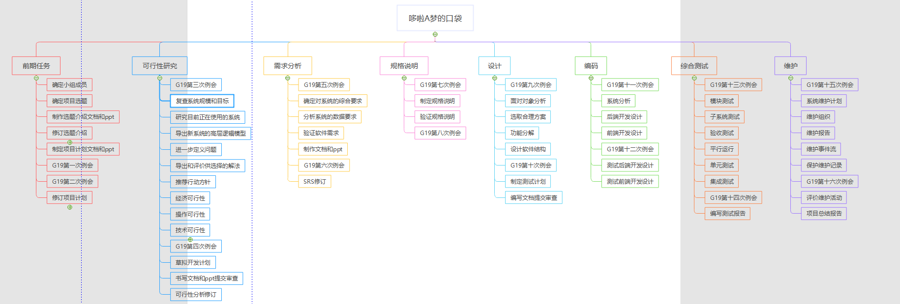
项目计划WBS图

Slide 18
四、项目团队建设
项目人员分工
姓名 | 任务 | 工作描述
牛旷野 | 设计，编码，测试，文档初稿编写 | 需求分析，对团队进行任务分配，程序编写、软件测试、检查小组进度，对小组成员的各项工作进行审核，对每次会议进行记录
卢世逸 | 编码，测试，文档，ppt的主要修订人员 | 程序编写，项目文档的编写、项目的测试与分析
孟闻凯 | 编码，测试，ppt初稿的制作 | 项目前端页面的编写，以及ppt的制作

Slide 19
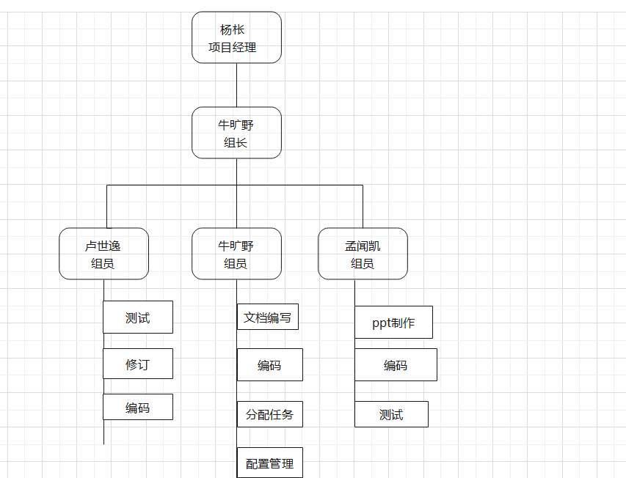
项目团队OBS图

Slide 20
协作与沟通
项目团队内部协作
每进行两次小组会议，可线上线下。将会议内容记录并且上传至git上管理，每周要向组长进行两次学习进度的汇报。

Slide 21
项目团队外部沟通与协作模式
与老师之间的沟通方式包括：进行里程碑的评审，展示ppt，线下面谈。

Slide 22
五：关键问题
关键问题名称 | 描述
相关知识了解不多 | 本次项目开发大多是成员没有接触过的知识，会给开发带来一定困难，开发过程中可能会遇到一些难以解决的问题
缺乏项目经验 | 成员都没有开发过一个完整项目，这就要求我们查找资料，并在实践中不断学习
数据库的设计 | 一个项目的数据库设计是个难点，可能在开发中会有种种问题，在项目开发过程中可能需要不断地修改
支付和物流接口的实现 | 本项目需要实现支付和查看物流信息，这就需要我们找到合适的接口，并且将其对接到我们的产品中，这是本项目的主要难点

Slide 23
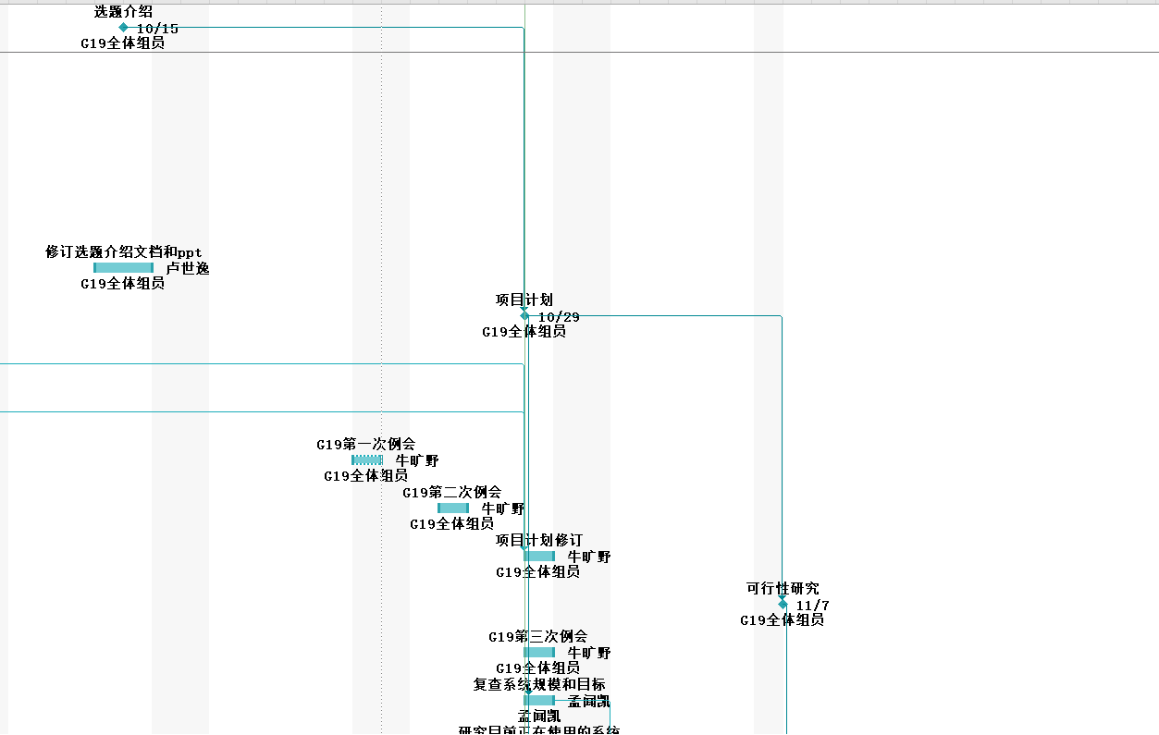
六 、甘特图

Slide 24
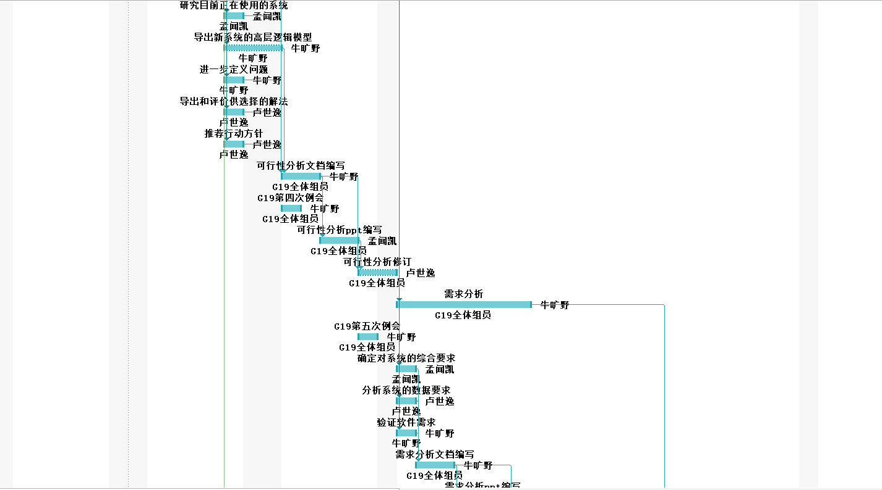
六 、甘特图

Slide 25
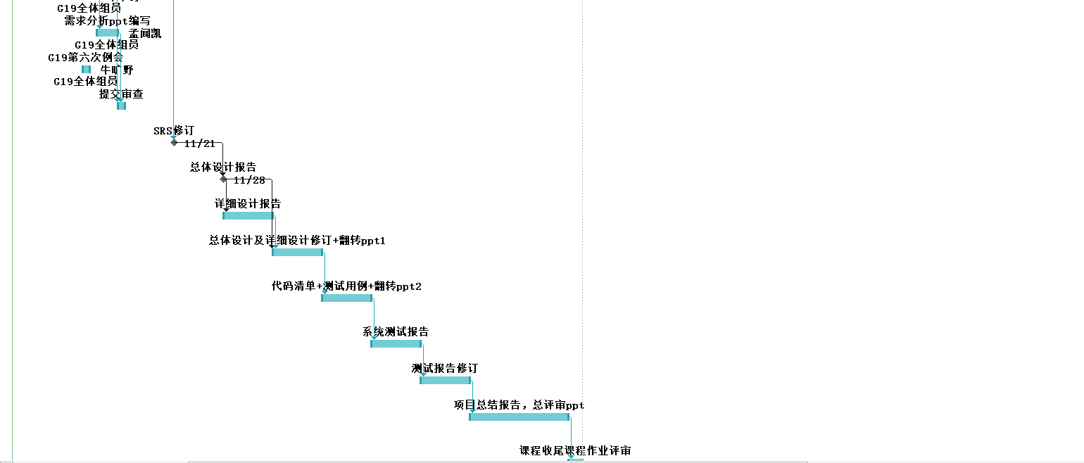
六、甘特图

Slide 26
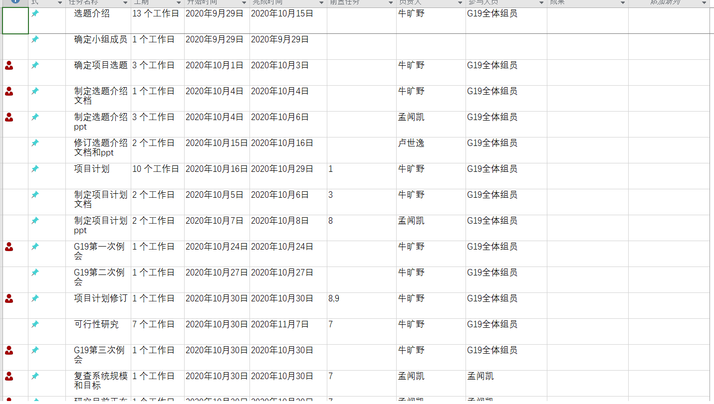
六 、甘特图

Slide 27
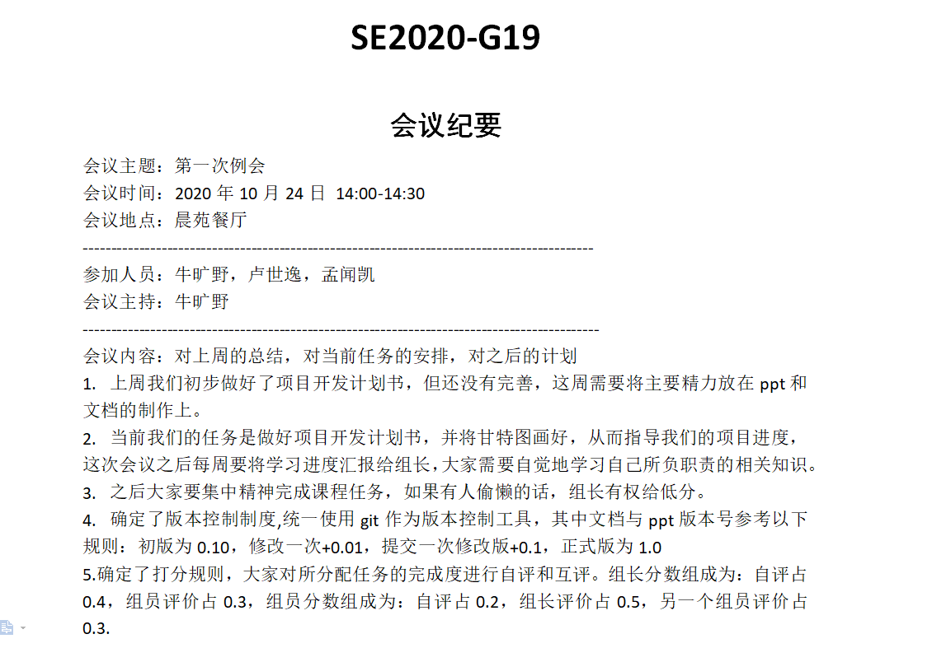
七、会议记录 每次例会都会 记录会议纪要 并上传

Slide 28
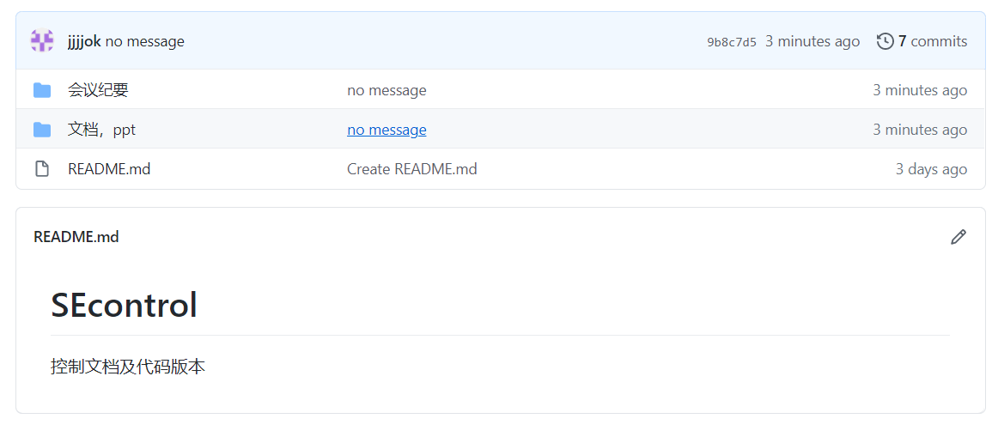
八、配置管理 项目过程中所有文件的配置管理都由git完成

Slide 29
九、当前阶段成员打分
小组成员 | 分工 | 牛旷野打分 | 卢世逸打分 | 孟闻凯打分 | 得分
牛旷野 | 组织会议，安排任务，word编写 | 90 | 89 | 91 | 90
卢世逸 | 参加会议，搜集资料，word修改，PPT修改 | 80 | 86 | 84 | 82.4
孟闻凯 | 参加会议，ppt编写 | 85 | 86 | 88 | 85.9
打分规则：组长分数组成为：自评占0.4，组员评价占0.3，组员分数组成为：自评占0.2，组长评价占0.5，另一个组员评价占0.3.

Slide 30
十、参考资料
[1]王春明.JSP WEB技术及应用教程 [M].第二版.北京: 清华大学出版社,2018.
[2]张海藩,牟永敏.软件工程导论[M].第六版.北京: 清华大学出版社,2013

Slide 31

谢谢！

